Slide 1
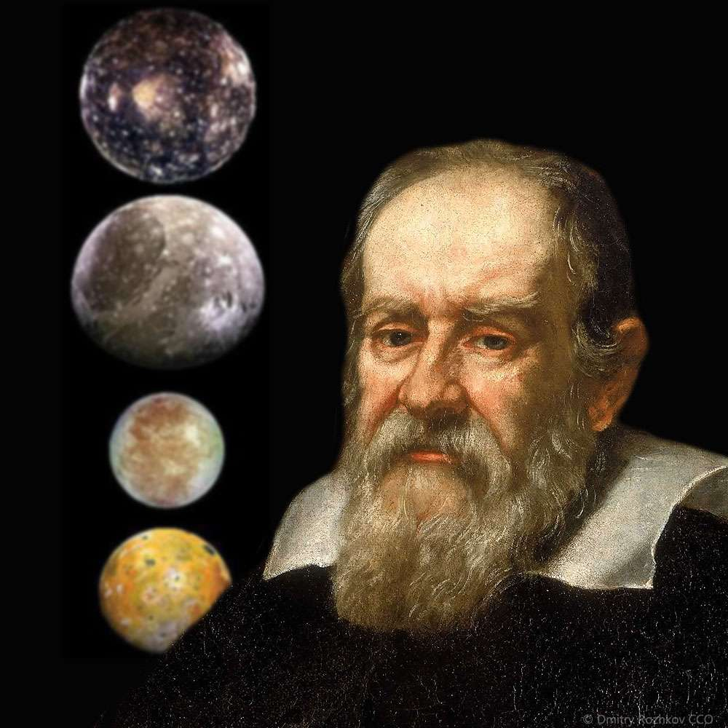
Galilée
Par Justin Roy

Slide 2
Galileo Galilei
Italien

Slide 3
De 1564 à 1642

Slide 4
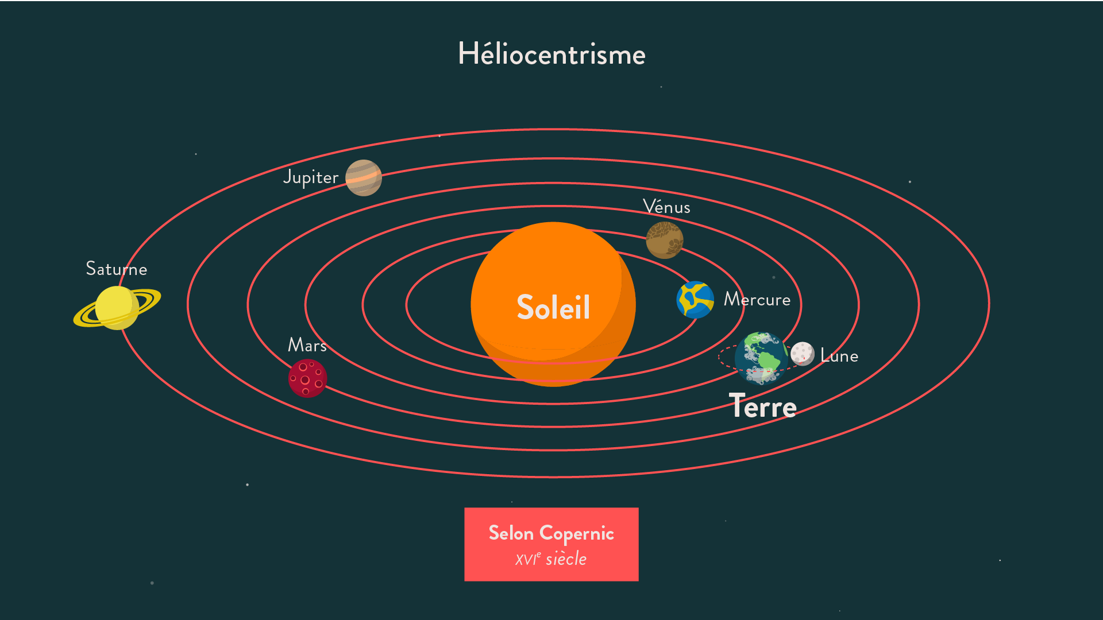
Livre de Copernic
Héliocentrisme, Le soleil est au centre.
Preuves:
Le soleil à des tâches
La lune à des cratères
Jupiter à des lunes (4)
Vénus à des phases

